Slide 1
Arcade Space Shooter
BTI7082 Projekt 1
Kevin Riesen, Ueli Bühler, Marco Müller

Slide 2
Inhalt
Ausgangslage
Anforderungen
Lösungskonzept
Vorgehen
Lessons learned
Demo

Slide 3
Ausgangslage
Arcade Spiel
Unterhaltungswert
Neuentwicklung

Slide 4
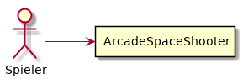
Anforderungen
Spieler <-> System
Raumschiff steuerbar
Waffe mit der Maus bedienen
Feinde und Asteroiden geben Schaden
Einfaches Level, welches gewinnbar ist.

Slide 5
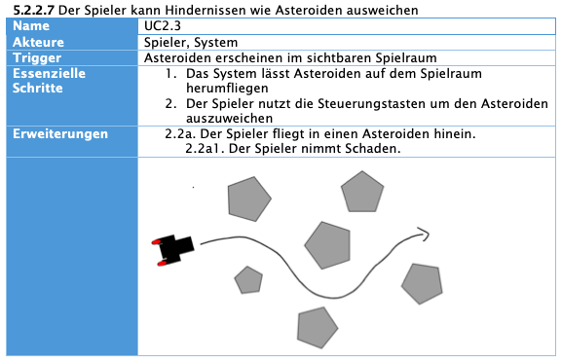
Beispiel

Slide 6
Lösungskonzept
Umsetzung mit Unity in C#
Modular aufgebaut
Offline spielbar. Mit wenigen Klicks installiert

Slide 7
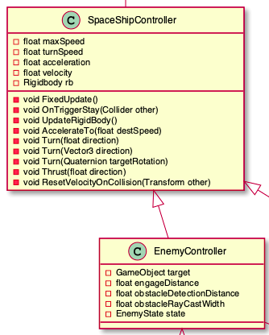
Beispiel

Slide 8
Vorgehen
Iterative Entwicklung nach Kanban
Technische Umsetzung im Vordergrund
Gameplay-Elemente werden einfach gehalten
Graphische Elemente verbessern das Design

Slide 9
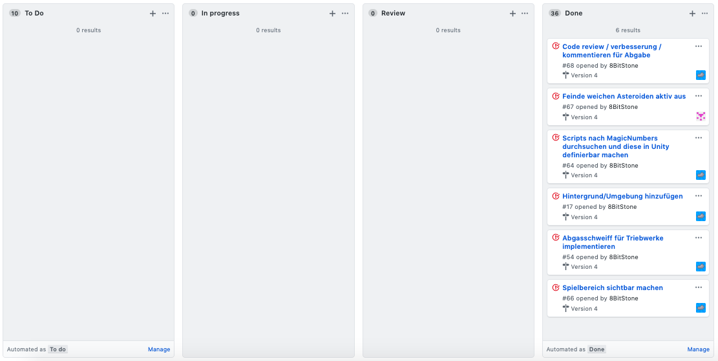
Beispiel

Slide 10
Lessons learned
Unity sehr praktisches Framework
Projektmanagement in Github
3D - 2D hohe Komplexitität

Slide 11
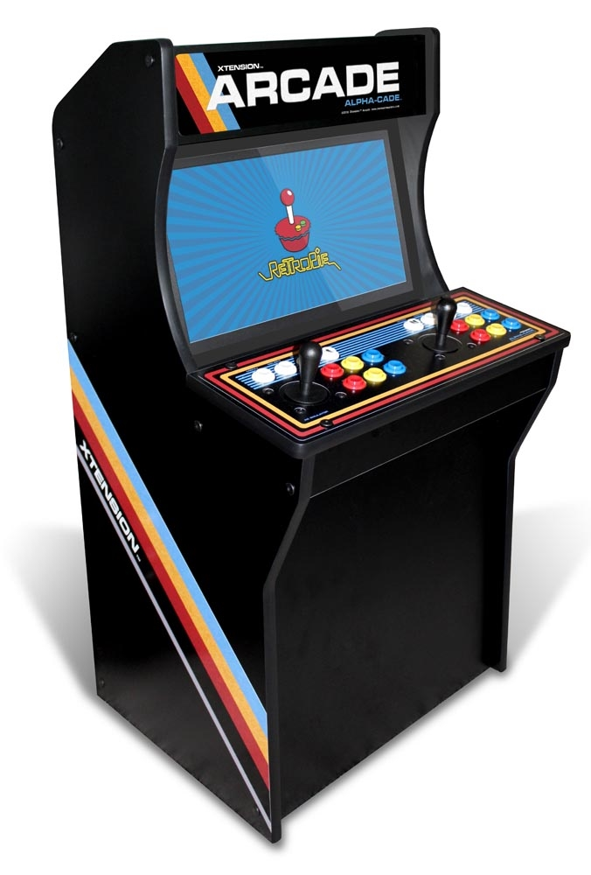
Demo

